Slide 1
PlantFactory Eleccost Calculator
生機所碩二
黃德仁

Slide 2

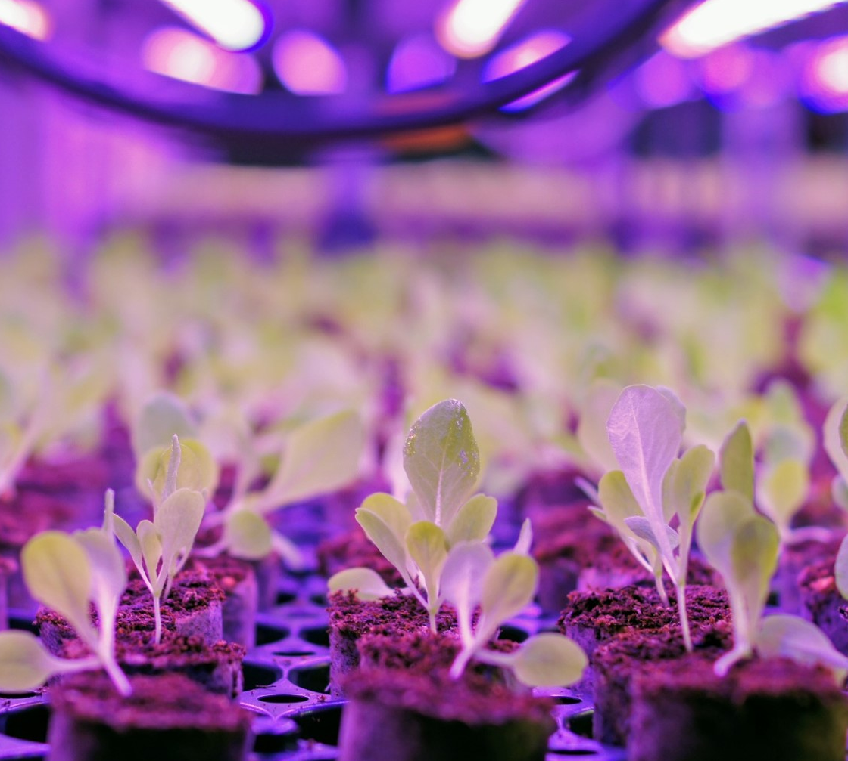
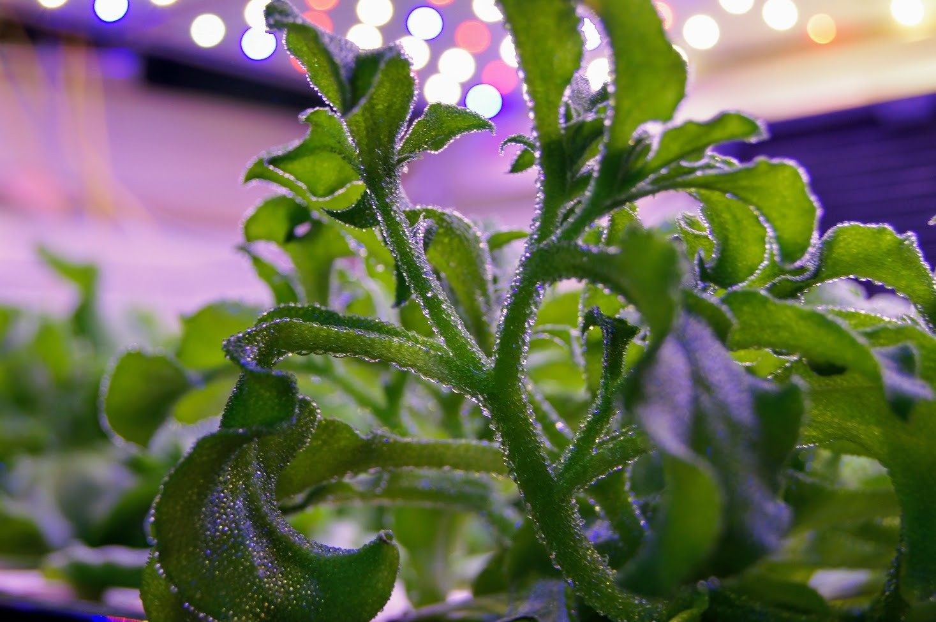

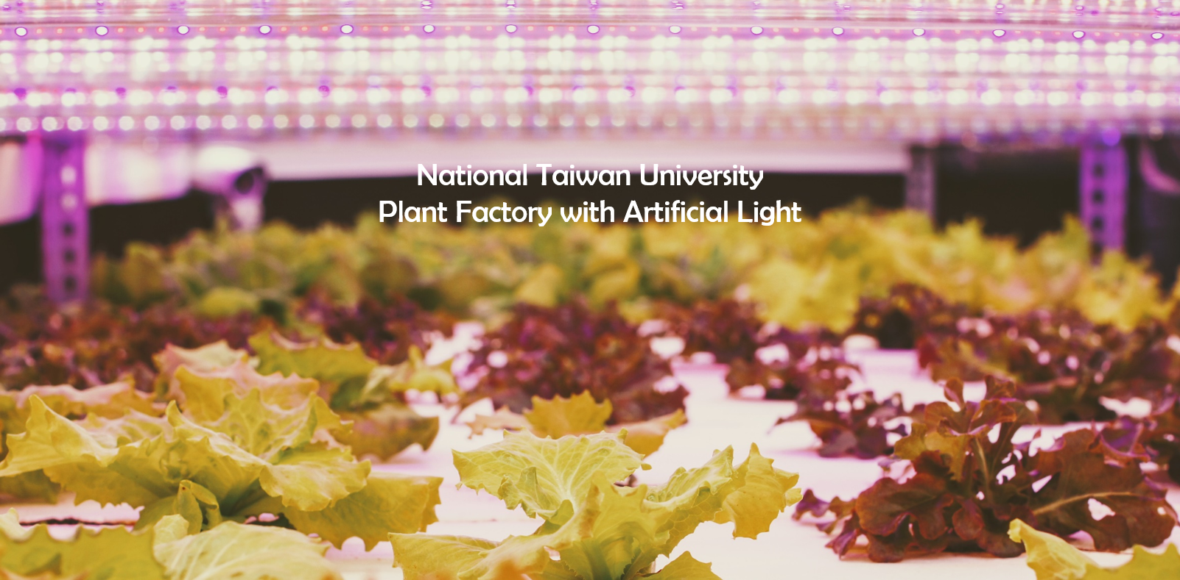

PlantFactory
Notes:
簡而言之 植物工廠就是在封閉空間內栽培植物的全環控系統 光 水 氣 養分 皆可控制 目前主流以栽培高單價與機能蔬菜為主
最近的新議題是這張圖片的植物 我的研究重點住要在植物量產的栽培系統與栽培策略與條件

Slide 3

Factors Affect Eleccost
Lightening Source
Air Conditioners

Slide 4
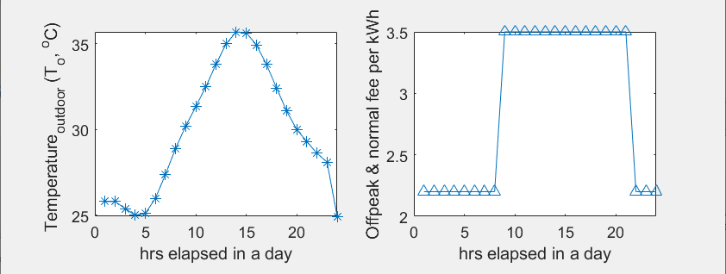
Factors Affect Eleccost
COP of ACs
Floating rate

Slide 5

Program
Env Temp
COP₀ of Acs
Cultivation Temp
Light Period
Power Consume
Lightening Schedule

